Slide 1

Zdrowie psychiczne dzieci i młodzieży
Oblęgorek, marzec 2023

Slide 2

Zdrowie psychiczne dzieci i młodzieży
TERMIN ZDROWIE PSYCHICZNE DZIECI I MŁODZIEŻY ODNOSI SIĘ DO DOBROSTANU SPOŁECZNEGO, EMOCJONALNEGO I BEHAWIORALNEGO DZIECI I NASTOLATKÓW I JEST UWAŻANY ZA INTEGRALNĄ CZĘŚĆ ZDROWEGO ROZWOJU.

Slide 3
TRUDNOŚCI ZE ZDROWIEM PSYCHICZNYM? NIE MA SIĘ CZEGO WSTYDZIĆ!
Podobnie jak w przypadku zdrowia fizycznego, nikt nie przechodzi przez życie bez problemów ze zdrowiem psychicznym. Dzieje się tak również w dzieciństwie i okresie dorastania. Wiele takich problemów jest normalną częścią życia. W przeważającej części uczymy się i rozwijamy dzięki nim. Jednak bardzo ważne jest, aby pomagać dzieciom i pokazywać, jak radzić sobie z trudnościami emocjonalnymi i jak rozwijać się dzięki nim. W przypadku niektórych dzieci i nastolatków problemy są na tyle poważne, że wsparcie i wskazówki ze strony najbliższych osób w życiu są niewystarczające i potrzebna jest specjalistyczna pomoc. Brak takiej pomocy może się przełożyć na problemy w życiu dorosłym.

Slide 4
Ważna rola rodziny
Dziecko wynosi z domu podstawowe kompetencje psychospołeczne, umiejętność radzenia sobie w sytuacjach trudnych i zagrażających zdrowiu psychicznemu. Dziecko, które ma poczucie wsparcia ze strony rodziny lepiej radzi sobie z wyzwaniami szkolnymi.
20% -jedna piąta dorastających dzieci poniżej 18 roku życia ma jakieś problemy rozwojowe, emocjonalne lub z zachowaniem, a jedno na osiem ma zaburzenia psychiczne.

Slide 5

Troszczenie się o zdrowie psychiczne dziecka jest ważne na każdym etapie jego rozwoju. Jeśli nauczysz dziecko samoakceptacji i rozwiązywania problemów, będzie lepiej radzić sobie z wyzwaniami w dorosłym życiu.

Slide 6
RODZIC JAKO OBSERWATOR
Rodzice są pierwszymi osobami, które mogą dostrzec zmiany nastroju lub zachowania, które wydają się nadmierne lub niezwykłe, być może trwające dłużej niż przeciętnie. Jeśli Ciebie – rodzica – coś niepokoi i wydaje Ci się, że może wskazywać na problem, nie bój się zgłosić do specjalisty! Kiedy Twoje dziecko nie może wyleczyć kataru, idziesz do pediatry. Kiedy Twoje dziecko od dłuższego czasu chodzi smutne, nerwowe lub zirytowane, warto wybrać się do terapeuty. W obu przypadkach może się okazać, że „To nic takiego”, w obu przypadkach może się okazać, że „To był najwyższy czas na działanie”.

Slide 7
Co pozytywnie wpływa na rozwój psychiczny dziecka
NAWIĄZYWANIE BLISKIEJ WIĘZI
OBSERWOWANIE ZACHOWANIA
WZMACNIANIE POCZUCIA WŁASNEJ WARTOŚCI
ROZMOWA, SŁUCHANIE, EMOCJE
Działania rodziców wpływają na poczucie własnej wartości, godności, tożsamości i przynależności dzieci i młodzieży

Slide 8
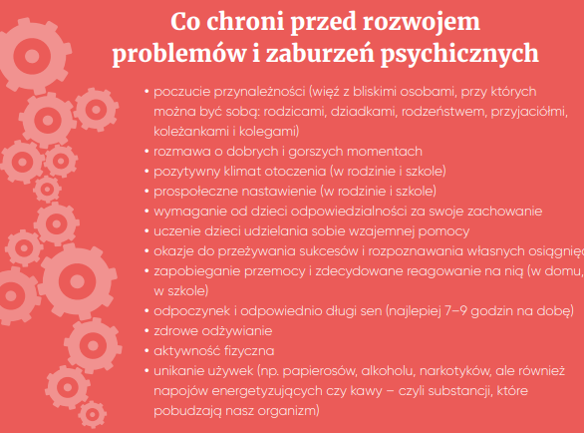

Slide 9
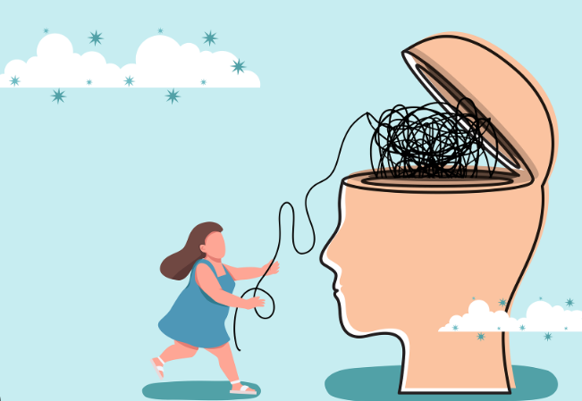
Co wywołuje kryzys psychiczny?
Zwykle pojawia się jakaś nieoczekiwana przeszkoda, trudność czy wydarzenie losowe. Gdy dziecko nie potrafi sobie poradzić z nową sytuacją – reaguje kryzysem.

Slide 10
STRES SZKOLNY
Coraz więcej dzieci w wieku szkolnym doświadcza przewlekłego stresu w szkole. Może on mieć związek z przeładowaniem materiałem dydaktycznym, napiętym harmonogramem dnia, sztywnymi regułami, presją rodziców na osiągnięcia czy dużą wagą przywiązywaną do ocen. Przyczyną może być też brak możliwości rozwijania pasji i zainteresowań, konflikty szkolne (z rówieśnikami i nauczycielami) albo trudności w nauce.

Slide 11
PROBLEMY W RELACJACH Z RÓWIEŚNIKAMI
Relacje rówieśnicze bywają różne. Dzieci mogą wyśmiewać, szykanować, obgadywać, ośmieszać, wykluczać z kręgu koleżeńskiego, nastawiać innych przeciwko. Takiej przemocy relacyjnej doświadcza ponad 50 proc. polskich uczniów szkół podstawowych. Dziecko może być ofiarą przemocy werbalnej, czyli wyzywania, obrażania i krzyku. Może też zetknąć się z przemocą fizyczną (jak bicie, celowe potrącanie) albo elektroniczną (jak umieszczenie kompromitującego zdjęcia w mediach społecznościowych).

Slide 12
PROBLEMY RODZINNE
Rodzina może być źródłem wielu trudnych sytuacji. Zaliczamy do nich np.:
• chłód emocjonalny rodziców w stosunku do dzieci, zbyt sztywne zasady i brak elastyczności, wysokie oczekiwania przy jednoczesnym braku wsparcia i krytyce
• choroby przewlekłe członków rodziny, uzależnienia
• śmierć członka rodziny
• konflikty i spięcia między rodzicami, między dziećmi a rodzicami, a także między rodzeństwem
• rozwód rodziców, zmiana miejsca zamieszkania, emigracja
• przemoc w rodzinie
• zaburzenia psychiczne lub emocjonalne, które dotykają jednego z członków rodziny

Slide 13

INTERNET, KOMPUTER, TELEFON
Nadmierne korzystanie z technologii cyfrowej to jednocześnie przyczyna i skutek problemów. Wpływa negatywnie na relacje społeczne poprzez wycofanie, pojawianie się problemów szkolnych i zdrowotnych. Naraża też dziecko na przemoc, pornografię i kontakt z innymi niebezpiecznymi treściami. Ale może być też ucieczką od problemów, np. poczucia braku akceptacji, nieśmiałości, samotności, zamknięcia na innych ludzi, braku rodzicielskiego wsparcia.

Slide 14

UŻYWKI (NARKOTYKI, DOPALACZE, ALKOHOL)
Dziecko może sięgnąć po używki dla zabawy, z ciekawości, dla towarzystwa, bo jego rówieśnicy tak robią, a ono nie chce być wykluczone. Używki mogą być dla niego również „lekarstwem” na trudności w radzeniu sobie z przykrymi emocjami, niską samooceną, problemami z wyrażaniem emocji, niską odpornością na stres.

Slide 15
INNE PROBLEMY
Trudności dziecka mogą wiązać się z niespełnianiem wymagań kreowanych przez media, takich jak np. wizerunek osoby sukcesu: szczupłej, pięknej, z wysokimi ocenami, przebojowej. Powodem negatywnych emocji może być także zawód miłosny albo problemy tożsamościowe.

Slide 16
Dane z raportu MEN „ Jak wspierać dzieci po epidemii”
Wpływ pandemii COVID-19 na zdrowie psychiczne wzrost odsetka młodzieży, która czuje osamotnienie (28%)
wzrost odsetka młodzieży, która odczuwa stres szkolny (dziewczęta 57%, chłopcy 39%)
ponad 2-krotny wzrost liczby osób doświadczających cyberprzemocy Dane IPZIN z X.2020 r. w porównaniu z danymi z X.2019 r. Badani uczniowie klas VII szkół podstawowych.

Slide 17

Wołanie o pomoc
Nie zawsze zauważasz, że z dzieckiem dzieje się coś złego. Młodość to okres buntu i wiele zachowań kładziemy na karb dojrzewania. Zdarza się, że po pomoc zgłaszamy się dopiero wtedy, kiedy załamanie zdrowia psychicznego się pogłębiło. Gdy pojawiają się samookaleczenia, alkohol, narkotyki, odmowa chodzenia do szkoły, próby samobójcze. Na problemy psychiczne bardziej narażone są osoby bardzo wrażliwe.

Slide 18
CO POWINNO NAS ZANIEPOKOIĆ:
• objawy obniżonego nastroju i stresu, takie jak: smutek, przeciążenie, napięcie
• zaburzenia odżywiania, np. zajadanie stresu lub wprost przeciwnie – stosowanie restrykcyjnych diet
• objawy somatyczne, które jednak nie mają przyczyny somatycznej, takie jak bóle: głowy, stawów, brzucha, czy towarzyszące lękowi: przyspieszone bicie serca, potliwość, drżenie rąk
• zaburzenia snu, takie jak bezsenność, poczucie ciągłego zmęczenia, nadmierna senność (przyczynia się do nich także światło emitowane z komputerów czy telefonów)

Slide 19
• pogorszenie wyników w szkole i spadek zaangażowania w naukę
• problemy wychowawcze, jak agresja, płaczliwość, nadpobudliwość, drażliwość, wybuchowość
• problemy dotyczące relacji społecznych, takie jak wycofywanie się z kontaktów albo łamanie prawa, wandalizm
• zachowania autodestrukcyjne, jak nadużywanie alkoholu, narkotyków i innych
Poza tym oznaki kryzysu psychicznego często łatwo pomylić ze zmianami w zachowaniu związanymi z dojrzewaniem. Zdarza się, że po pomoc zgłaszamy się dopiero wtedy, kiedy załamanie zdrowia psychicznego pogłębiło się do tego stopnia, że wiąże się z samookaleczeniami, nadużywaniem alkoholu, sięganiem po narkotyki, odmową chodzenia do szkoły, podjęciem próby samobójczej

Slide 20
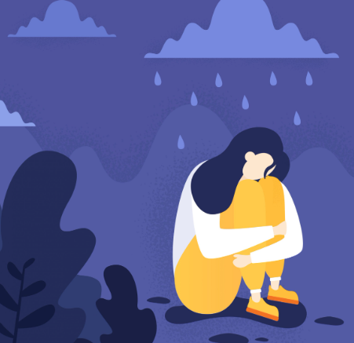
Jak wynika z przeprowadzonych badań jedna trzecia uczniów w wieku 13-17 lat cierpi na depresję

Slide 21
Co możemy zrobić?
Podejrzewasz, że Twoje dziecko ma problemy natury psychicznej?
Jest smutne, wycofane albo przeciwnie – nadaktywne?
Spróbuj się dowiedzieć, co je martwi. W odzyskiwaniu równowagi bardzo ważna jest wspierająca relacja z empatyczną osobą.

Slide 22
REAGUJ, GDY SIĘ MARTWISZ
Często bagatelizujemy nasze obawy. Mamy nadzieję, że problemy same miną. To błąd!
Zawsze warto reagować.
Problemy ze zdrowiem psychicznym często się pogłębiają. Alarmująca powinna być każda zmiana w zachowaniu. Jeśli podejrzewasz, że dziecko jest w depresji lub wręcz może planować samobójstwo – zrób coś natychmiast. Odważ się zapytać, jak się czuje, i daj sobie czas na słuchanie. Mówienie o samobójstwie nie zwiększa ryzyka, że dziecko odbierze sobie życie. Może raczej temu zapobiec. Jeśli dziecko nie chce Ci powiedzieć, co się dzieje, znajdź osobę z zewnątrz, z którą łatwiej będzie mu rozmawiać, np. psychologa.

Slide 23

Gdzie szukać pomocy?
DOSTRZEGASZ NIEPOKOJĄCE OBJAWY LUB PODEJRZEWASZ PROBLEMY PSYCHICZNE OBAWIASZ SIĘ, ŻE ISTNIEJE BEZPOŚREDNIE ZAGROŻENIE ZDROWIA LUB ŻYCIA

Slide 24
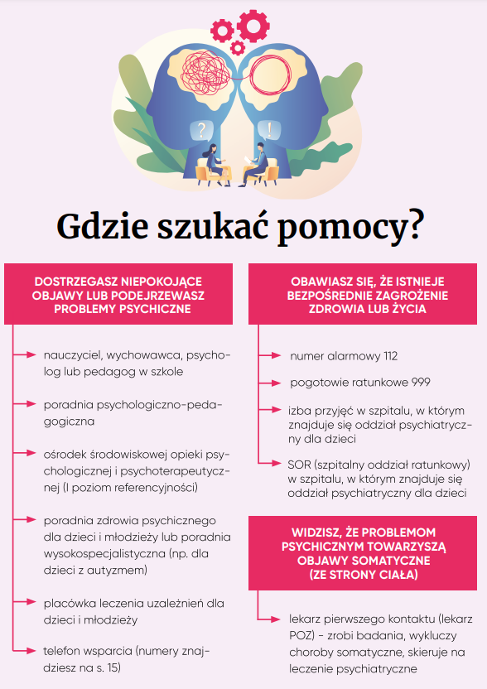

Slide 25
Telefony zaufania
Fachową pomoc psychologiczną można uzyskać za pośrednictwem specjalnych linii pomocowych. Po drugiej stronie są życzliwe osoby, które znają się na problemach dzieci i młodzieży i wiedzą, jak im i Tobie pomóc

Slide 26
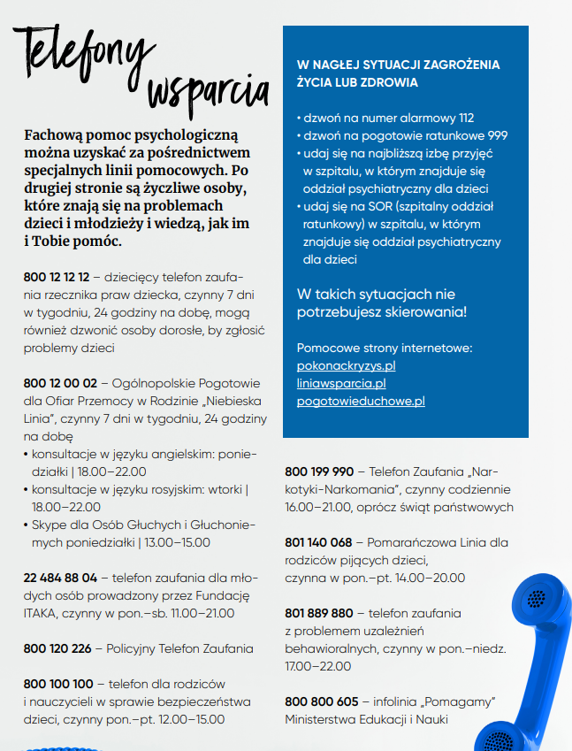

Slide 27
Znikające dzieci
https://tiny.pl/w2zs7

Slide 28
Dziękujemy za uwagę

